Slide 1
공종별 진행 사진대지
공사명 : 사택
S&I Corp.
Copyright ⓒ S&I Corp.
S&I Corp. 의 사전 승인 없이 본 내용의 전부 또는 일부에 대한 복사, 전재, 배포, 사용 등을 금합니다.

Slide 2
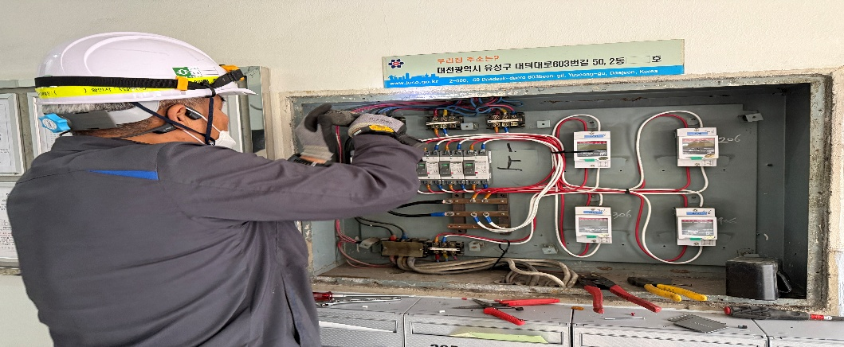
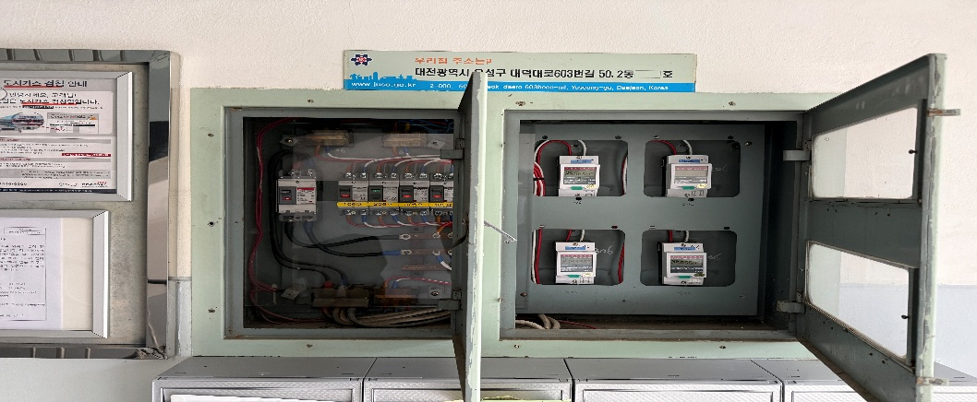
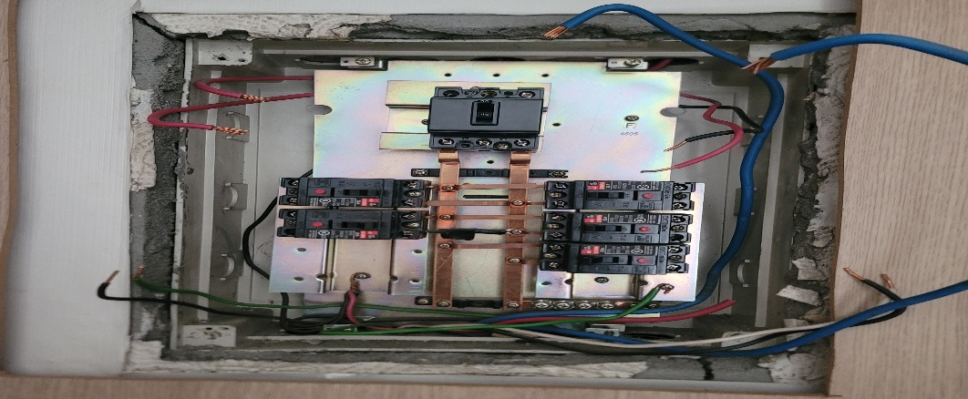
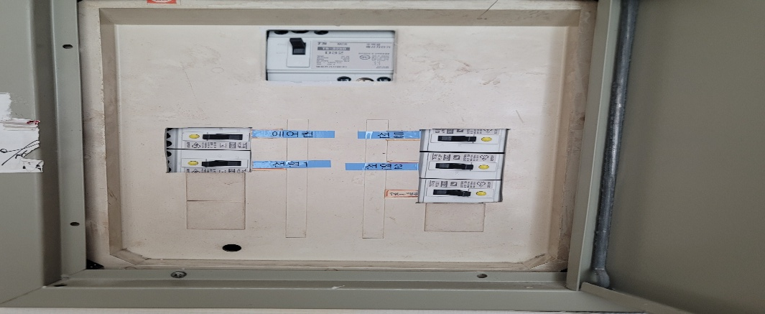
공종진행사진
작업(전,중)
작업(후)
날짜 : 11월 12일(수)
장소 :사택 5,6라인
작업 내용 (전기): 계량기함 교체
날짜 : 11월 12일(수)
장소 :사택 5,6라인
작업 내용 (전기): 계량기함 교체
날짜 : 11월 12일(수)
장소 :사택 5,6라인
작업 내용 (전기): 세대 분전반 교체
날짜 : 11월 12일(수)
장소 :사택 5,6라인
작업 내용 (전기): 세대 분전반 교체
Notes:
ㄴ

